Slide 1
Gruppenrichtlinien
GPO -> Group Policy Object
M159 – Directory Services konfigurieren und in Betrieb nehmen

Slide 2
Group Policy Management Console
Group Policy Editor

Slide 3
User-Konfiguration
-> GPOs werden auf Benutzerobjekte angewendet
Computer-Konfiguration
-> GPOs werden auf Computerobjekte angewendet

Slide 4
Was tun wenn eine Einstellung nicht angenommen(zieht) wird?
Client: «gpupdate /force» oder neustart (force erzwingt bereits angewendete GPOs neu)
Server: GPO überprüfen
Server: User oder Computerobjekt auf OU überprüfen?
Client: Datum und Zeit auf Client muss mit DC stimmen
Client: Ereignisanzeige -> System
Client: Gpresult /R -> (Überprüfen ob das GPO überhaupt angewendet wird)

Slide 5
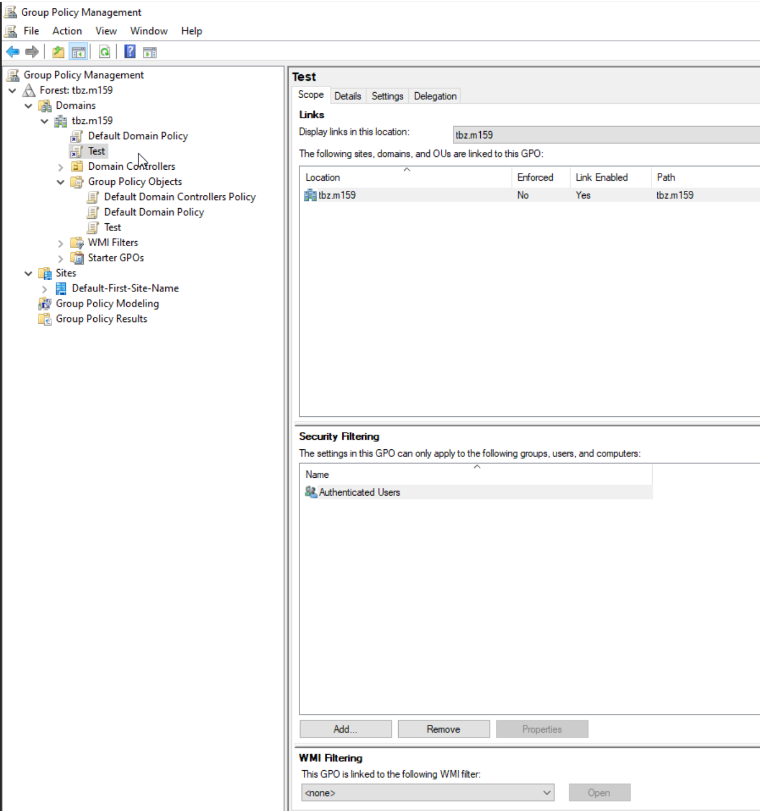

Slide 6
Was ist WMI?
Windows Management Instrumentation
WMI ist eine Sammlung von Softwarekomponenten, die es ermöglichen, Informationen über Systemressourcen in einer Windows-Umgebung zu sammeln und zu verwalten.
Beispiel einer WMI-Filterabfrage in den Gruppenrichtlinien
SELECT * FROM Win32_ComputerSystem WHERE TotalPhysicalMemory >= 4294967296

